Slide 1
.
Zadávání veřejných zakázek
- rok s novelou zákona
Český a moravský účetní dvůr
Olomouc, 31. května 2013
Lektor: Mgr. Bohdan Dvořák

Slide 2
Program semináře
09,00 - 10,15 - Praktické postupy v rámci zadávání veřejných zakázek krok za krokem - povinné zveřejňování – Věstník VZ, profil zadavatele, předběžné oznámení, odůvodnění účelnosti, správné zpracování ZD
10,15 - 10,30 – přestávka
10,30 - 12,00 – podmínky pro účast, kvalifikace, otevírání obálek, hodnotící komise, hodnocení nabídek,
12,00 – 12,45 – přestávka na oběd
13,00 - 14,45 – prokazování kvalifikace v ZPŘ, jak postupovat při zveřejňování smluv, skutečně uhrazené ceny a subdodavatelů, nejčastější chyby po novele, očekávané změny ZVZ, ukázky praktických postupů.

Slide 3
Předpokládaná hodnota veřejné zakázky (§13)
• zadavatel má povinnost stanovit předpokládanou hodnotu ještě před zahájením zadávacího řízení,
cena vždy bez DPH (pro stanovení předpokládané hodnoty není rozhodné, zda je zadavatel plátcem DPH);
• způsob stanovení předpokládané hodnoty nutno uvést do odůvodnění VZ (§ 7 vyhl. 232/2012 Sb.)
• je zakázáno dělit zakázky z důvodu snížení hodnoty pod limity (VZMR, podlimitní)
• je-li v rámci VZ vyhrazeno opční právo, je nutno započítat jej do předpokládané hodnoty zakázky;
• v případě smluv na dobu neurčitou se stanoví hodnota peněžitého závazku za dobu 48 měsíců

Slide 4
Dělení zakázek na části
Ve všech případech, kdy se jedná o předmět zakázky se stejným či podobným předmětem plnění, např. autobusy, nebo kurzy- bychom měli všechna plnění sečíst, ale my očekáváme pro každou část jiného dodavatele. Potom je vhodné v souladu se zákonem všechna plnění sečíst – tím získáme předpokládanou hodnotu celé zakázky (všech typů autobusů) a dodávku zadat jako jednu zakázku na autobusy, rozdělenou na jednotlivé části. (část 1 - autokary, část 2 - kloubové autobusy, část 3- městské low-enter) = nadlimitní VZ

Slide 5
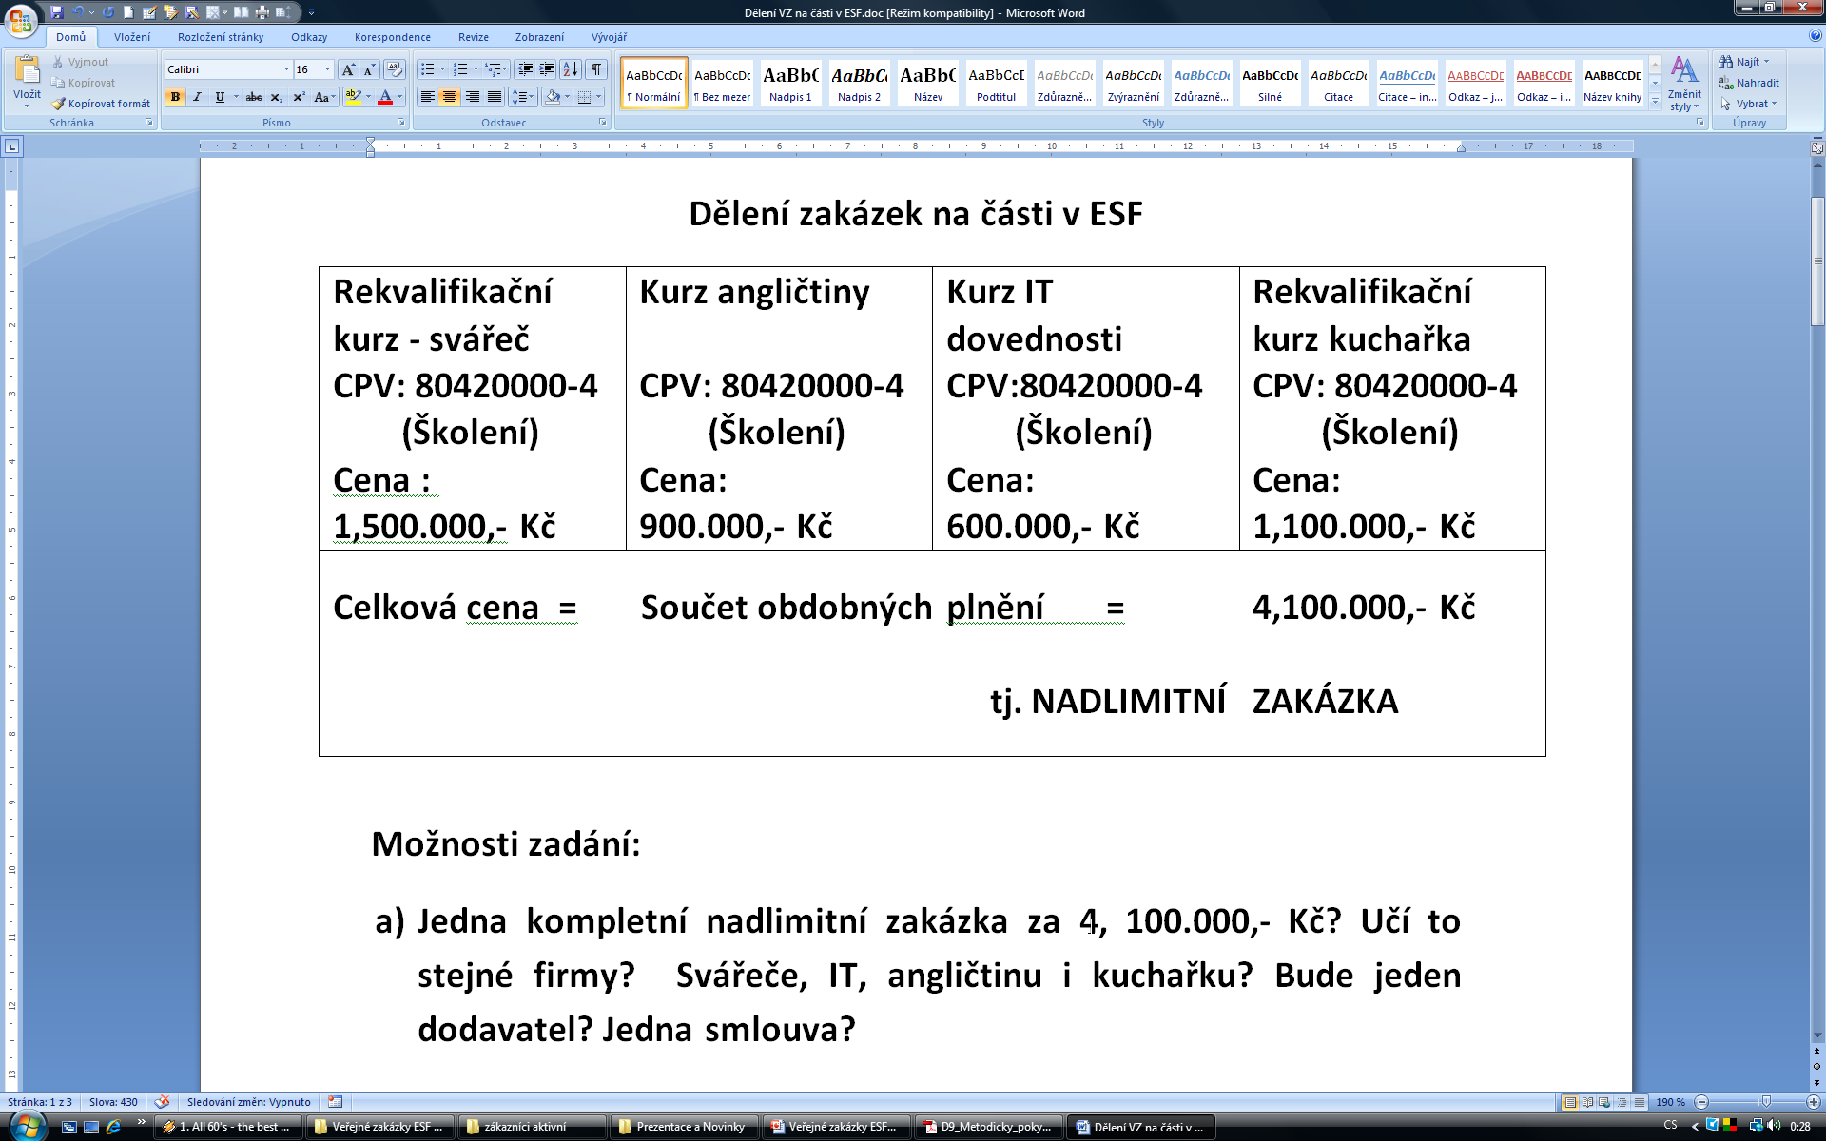

Slide 6
Co se stalo s Věstníkem veřejných zakázek ?
Momentálně je Věstník po změně provozovatele
(NESS, s.r.o.) opět zcela funkční – ale některé problémy při vyplňování formulářů přetrvávají.
§ 47 ZVZ - Zadavatel je povinen
při vymezení předmětu plnění zakázky použít
klasifikaci zboží, služeb a stavebních prací podle
referenční klasifikace CPV (Common Procurement Vocabulary)

Slide 7
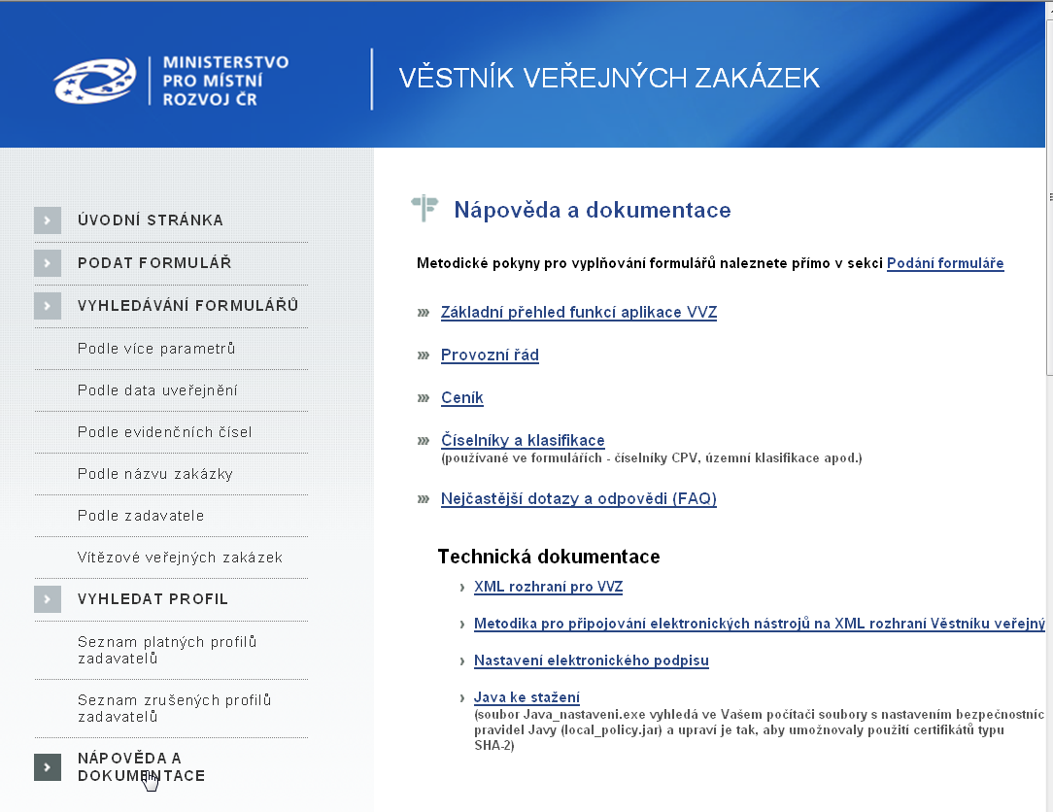
Zadávací dokumentace - § 48

Slide 8
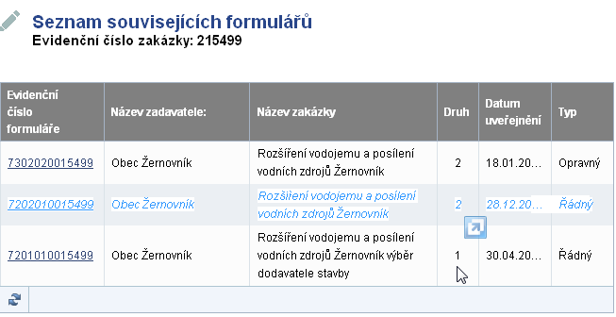
Zadávací dokumentace - § 48

Slide 9
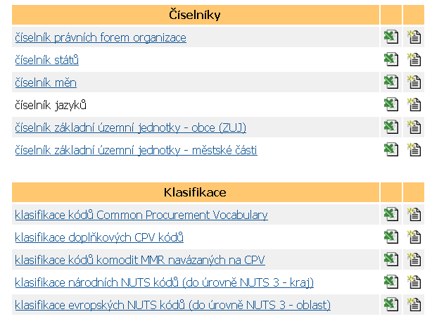
Zadávací dokumentace - § 48

Slide 10
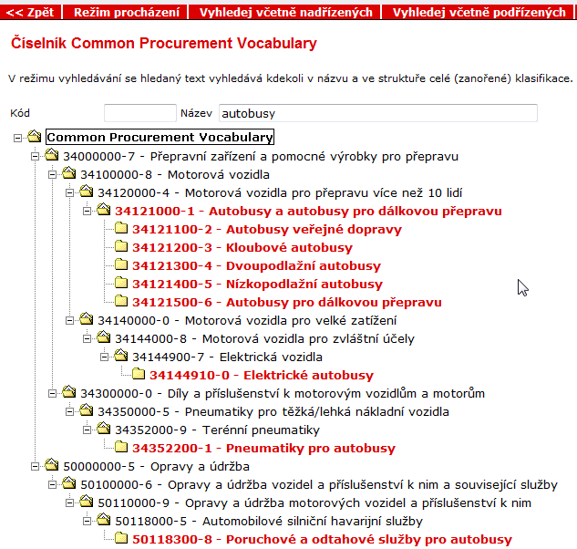
.

Slide 11
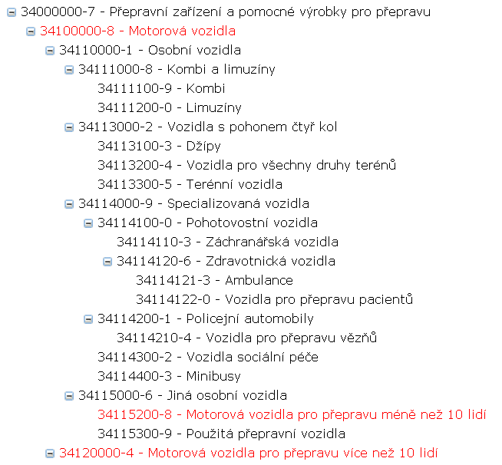
Zadávací dokumentace - § 48

Slide 12
Předběžné oznámení veřejného zadavatele §86
Veřejný zadavatel uveřejní (ve Věstníku VZ před zahájením zadávacího řízení!) formou předběžného oznámení nadlimitní a podlimitní veřejné zakázky. Veřejný zadavatel je oprávněn zahájit zadávací řízení nejdříve 1 měsíc od odeslání předběžného oznámení.
2) Součástí předběžného oznámení je odůvodnění účelnosti veřejné zakázky. Podrobnosti rozsahu odůvodnění stanoví prováděcí právní předpis – vyhláška č. 232/2012 Sb. (viz ukázka)

Slide 13
Profil zadavatele, Věstník VZ - § 17
x) profilem zadavatele konkrétní adresa elektronického nástroje v síti Internet, který zadavatel používá k uveřejňování informací týkajících se veřejných zakázek
se rozumí elektronický nástroj, který zadavatel používá k uveřejňování informací o svých veřejných zakázkách, který umožňuje dálkový přístup a jehož internetová adresa je uveřejněna ve Věstníku veřejných zakázek, přičemž požadavky na náležitosti profilu zadavatele stanoví vyhláška 133/2012 Sb., (příloha č. 5 -struktura údajů platná od 1.1.2013)

Slide 14
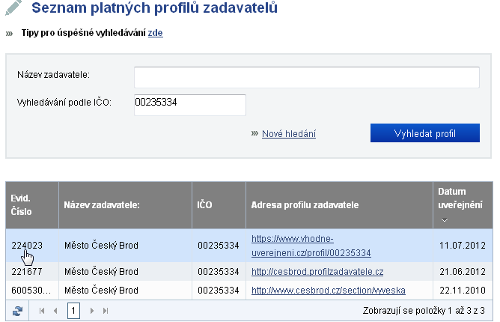
Profil zadavatele, Věstník VZ - § 17

Slide 15
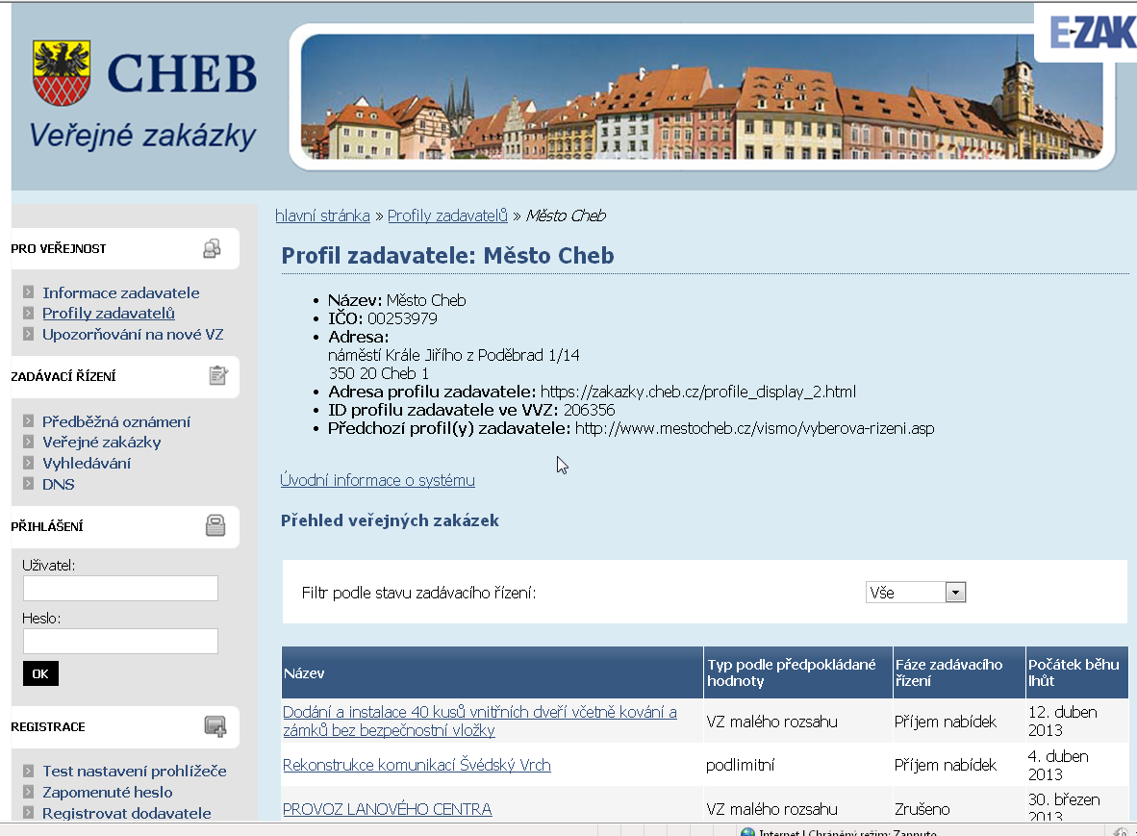

Slide 16
Co musíme zveřejnit na profilu zadavatele?
Odůvodnění veřejné zakázky podle § 156 (+vyhl. 232/2012 Sb.) (do 3 dnů od uveřejnění zahájení nebo výzvy)
písemnou výzvu ve zjednod. podlimitním řízení,
zadávací dokumentaci - min. její textovou část,
dodatečné informace a informace o umožnění prohlídky místa plnění,
písemnou zprávu zadavatele podle § 85 zákona,
smlouvu uzavřenou na veřejnou zakázku včetně všech jejích změn a dodatků,
výši skutečně uhrazené ceny za plnění zakázky,

Slide 17
Co musí být zveřejněno na profilu zadavatele ?
8) seznam subdodavatelů dodavatele veřejné zakázky podle § 147a zákona
Na svém profilu zadavatele může zadavatel uveřejnit ve zjednodušeném podlimitním řízení rozhodnutí o vyloučení uchazeče podle §§ 60 a 76 ZVZ a oznámení o výběru nejvhodnější nabídky podle § 81 ZVZ.
Zadavatel na svém profilu zadavatele rovněž uveřejní informace o elektronickém tržišti veřejné správy, jehož prostřednictvím zadává VZ

Slide 18
Příloha č. 5 vyhlášky 133/2012 Sb. - struktura
Rozsah základních informací o veřejné zakázce na profilu zadavatele – povinnost zveřejnit v této struktuře vše nejpozději do 31.12.2012:
a) identifikátor profilu zadavatele - jedná se o evidenční číslo profilu zadavatele ve Věstníku veřejných zakázek přidělené na základě Oznámení profilu zadavatele,
b) IČO a název nebo obchodní firma zadavatele,
c) jednoznačný identifikátor veřejné zakázky evidované na profilu zadavatele odpovídající struktuře PrrVnnnnnnnn:

Slide 19
Příloha č. 5 - povinná struktura od 1.1.2013
d) evidenční číslo veřejné zakázky ve Věstníku veřejných zakázek - je-li veřejná zakázka uveřejněna ve Věstníku
e) název veřejné zakázky,
f) stav řízení, který odpovídá v souladu s XML schématy uveřejněnými na ISVZ jedné z možných hodnot:
1. veřejná zakázka neukončena - informace o VZ byly uveřejněny na profilu zadavatele, běží lhůta pro podání nabídek nebo probíhá hodnocení nabídek
2. veřejná zakázka byla zadána - byla uzavřena smlouva s dodavatelem
3. veřejná zakázka byla zrušena
4. ukončeno plnění smlouvy na základě veřejné zakázky

Slide 20
Příloha č. 5 - povinná struktura od 1.1.2013
g) specifikace zadávacího řízení (OŘ,UŘ,JŘBU,ZPŘ,VZMR)
h) seznam uchazečů (IČ, název, sídlo, nabídková cena)
i) specifikace vybraného uchazeče (dle příl. 5 vyhlášky)
j) seznam subdodavatelů
2. Informace o veřejné zakázce v rozsahu a struktuře dle této přílohy budou veřejně dostupné a budou aktualizovány minimálně jednou měsíčně, nejpozději však do 3. dne měsíce následujícího po měsíci, ve kterém jsou informace na profilu uveřejňovány.
3. Technická specifikace uveřejněných dat
Podrobný popis XML schémat je uveřejněn na intern. stránkách ISVZ US. https://ezak.mmr.cz/contract_display_686.html?close=info

Slide 21
Prováděcí předpis -Vyhláška č. 232/2012 Sb.
Odůvodnění účelnosti veřejné zakázky
údaje podle § 1, pokud došlo ke změně oproti skutečnostem podle § 1,
popis rizik souvisejících s plněním veřejné zakázky
Odůvodnění přiměřenosti požadavků na technické kvalifikační předpoklady – zadavatel odůvodní všechny požadavky, které přesahují § 3 vyhlášky, (?)
Odůvodnění vymezení obchodních podmínek veřejné zakázky ve vztahu k potřebám veřejného zadavatele -zadavatel odůvodní všechny požadavky, které přesahují § 4 vyhlášky (pojistka = 2x, splatnost víc než 30 dnů , bankovní záruka > 5% ceny, záruka > 24 měsíce aj.)

Slide 22
Prováděcí předpis -Vyhláška č. 232/2012 Sb.
Odůvodnění VZ obsahuje alespoň
Odůvodnění vymezení technických podmínek veřejné zakázky ve vztahu k potřebám veřejného zadavatele – u dodávek a služeb VŠECHNY (!) u stavebních prací jen to, co je nad rámec vyhlášky č. 231/2002
Odůvodnění stanovení hodnotících kritérií a způsobu hodnocení nabídek ve vztahu k potřebám zadavatele pokud má cena váhu nižší než: 60% u služeb
u dodávek a stavebních prací nižší než 80%
f) Odůvodnění stanovení předpokládané hodnoty veřejné zakázky (vždy – co bylo podkladem pro její výpočet a vždy jak se hodnota vypočítala - vyhláška je na CD)

Slide 23
Začínáme tvořit zadávací dokumentaci
§ 44 odst. 1) Zadávací dokumentace je soubor dokumentů, údajů, požadavků a technických podmínek zadavatele vymezujících předmět veřejné zakázky v podrobnostech nezbytných pro zpracování nabídky. Za správnost a úplnost zadávacích podmínek zadávací dokumentace odpovídá zadavatel.
§ 6 Zásady postupu zadavatele
Zadavatel je povinen při postupu podle tohoto zákona dodržovat zásady transparentnosti, rovného zacházení a zákazu diskriminace.

Slide 24
Nejčastější prohřešky proti základním principům
Za diskriminační požadavek lze považovat vše, co je „nepřiměřené předmětu nebo obsahu veřejné zakázky“!!
nepřiměřená výše smluvně požadovaného pojištění
b) nepřiměřená výše smluvně požadované bankovní záruky
c) nepřiměřené požadavky na vzdělání
d) nepřiměřený rozsah/objem referenčních zakázek, počtu zaměstnanců, nástrojů a pomůcek

Slide 25
Za diskriminační požadavek lze považovat..
nepřiměřený způsob prokázání splnění kvalifikačních předpokladů (originály, ověřené kopie, požadavky nad rámec § 56 ZVZ a pod.)
členství v komorách a jiných organizacích, není-li takové členství nezbytné pro plnění veřejné zakázky na služby (asociace aj.)
požadavek na tzv. technické podmínky (výkon, funkce) - nesmí být použit v případech, kdy by takový požadavek předem vylučoval, nebo naopak prospíval pouze některému výrobku

Slide 26
Za diskriminační požadavek lze považovat..
Zadavatel často vyžaduje kvalifikaci nebo odbornou způsobilost, která je zcela NEPŘIMĚŘENÁ předmětu zakázky – nepřiměřené požadavky na nadbytečné certifikace, zkušenosti s realizací zakázek financovaných z evropských fondů, historických budov apod. Podle aktuální výkladové praxe ÚOHS se je o nepřípustný skrytě diskriminační požadavek !!!

Slide 27
Nejčastější prohřešky proti základním principům
Za netransparentní požadavek lze považovat:
Nejasné či nekonkrétní kritérium pro hodnocení nabídek v rámci jejich „ekonomické výhodnosti“ – klasicky:
- „kvalita nabídky“,
- „nabídka nad rámec požadavků zadavatele“, či „benefity “
b) Každý požadavek, u něhož není jasné, co a jak bude hodnoceno (velikost, výška apod.)

Slide 28
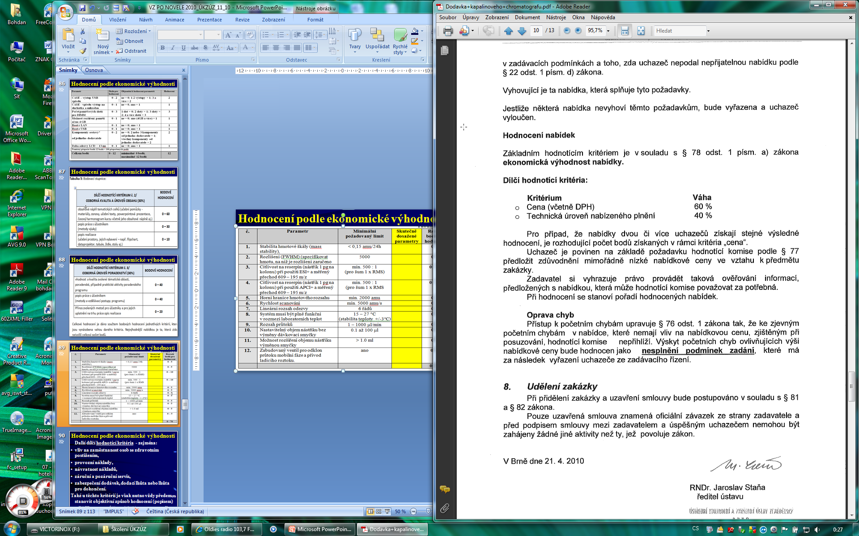
Hodnotící kritéria - chromatograf 2008

Slide 29
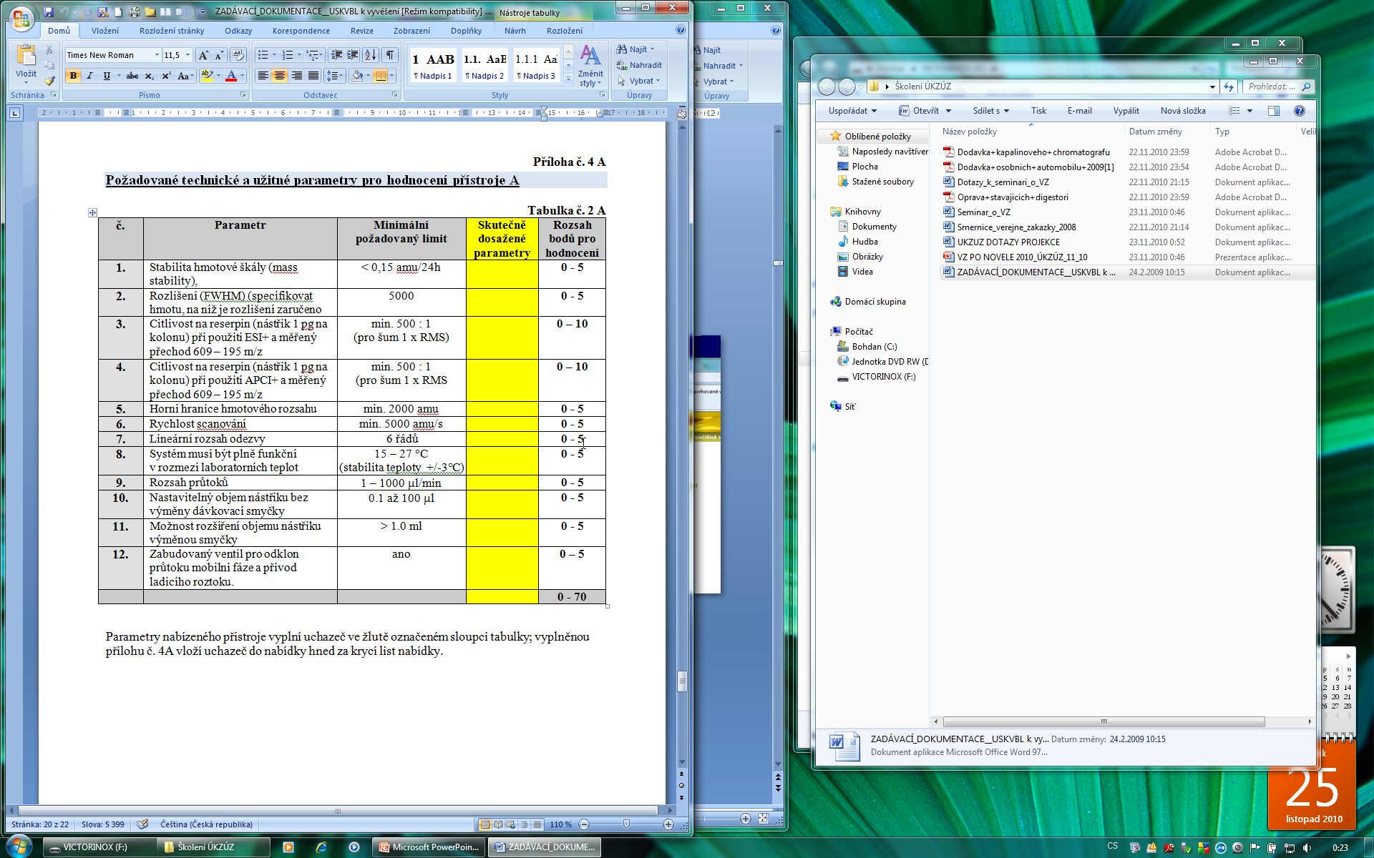
Technická úroveň - chromatograf 2013

Slide 30
Zadávací lhůta - § 43
2) Zadavatel je povinen v oznámení či výzvě o zahájení zadávacího řízení stanovit délku zadávací lhůty nebo její konec datem. (srv. dříve § 68 odst.2 !)
§ 40 –ZVZ Lhůty pro podání nabídek:
Pokud veřejný zadavatel uveřejní na profilu zadavatele zadávací dokumentaci v plném rozsahu již ode dne uveřejnění oznámení otevřeného řízení nebo užšího řízení, může zkrátit lhůtu pro podání nabídek o 5 dnů.

Slide 31
Zadávací dokumentace - § 44 odst. 6 - novela
6) Zadavatel může v zadávací dokumentaci požadovat, aby uchazeč ve své nabídce specifikoval části veřejné zakázky, které má v úmyslu zadat jednomu či více subdodavatelům, a aby uvedl identifikační údaje každého subdodavatele . Zadavatel si může v zadávací dokumentaci vyhradit požadavek, že určitá věcně vymezená (tzn., že nelze vymezit např. v procentech!) část plnění předmětu veřejné zakázky nesmí být plněna subdodavatelem; v takovém případě je zadavatel povinen v oznámení či výzvě o zahájení zadávacího řízení uvést, že má v úmyslu si tento požadavek vyhradit….

Slide 32
Zadávací dokumentace - § 44, odst.9
  Není-li to odůvodněno předmětem veřejné zakázky, nesmí zadávací dokumentace, zejména technické podmínky, obsahovat požadavky nebo odkazy na obchodní firmy, názvy nebo jména a příjmení, specifická označení zboží a služeb … užitné vzory, průmyslové vzory, ochranné známky nebo označení původu, pokud by to vedlo ke zvýhodnění nebo vyloučení určitých dodavatelů nebo určitých výrobků.
  Takový odkaz lze výjimečně připustit, není-li popis předmětu veřejné zakázky ……

Slide 33
Zadávací dokumentace - § 44, odst.11
  …..dostatečně přesný a srozumitelný. Zadavatel v takovém případě umožní pro plnění veřejné zakázky použití i jiných, kvalitativně a technicky obdobných řešení.
  OD 1.4.2012: V případě stavebních prací lze takový odkaz připustit, pouze pokud nepovede k neodůvodněnému omezení hospodářské soutěže. Zadavatel v takových případech vždy výslovně umožní (tj. bez dodatečných omezení či podmínek) pro plnění veřejné zakázky použití i jiných, kvalitativně a technicky obdobných řešení.

Slide 34
Obchodní podmínky u stavebních prací - § 46d
1) Veřejný zadavatel u veřejné zakázky na stavební práce stanoví obchodní podmínky v souladu s prováděcím právním předpisem. (Viz vyhláška 231/2012 Sb.)
2) Zadavatel v obchodních podmínkách stanoví, že technický dozor u téže stavby nesmí provádět dodavatel ani osoba s ním propojená^{13 - § 66 Obch. Zák.)}. To neplatí, pokud technický dozor provádí sám zadavatel.“.

Slide 35
Finalizace zadávací dokumentace a zahájení
Veřejný zadavatel je oprávněn zahájit zadávací řízení nejdříve 1 měsíc od odeslání předběžného oznámení.
Zadávací řízení zahajuje zadavatel odesláním
a) oznámení o zahájení zadávacího řízení k uveřejnění (Oznámení o zakázce na Věstník VZ), nebo
b) výzvy o zahájení zadávacího řízení (vybraným dodavatelům + na profil zadavatele) - zjednodušené podlimitní řízení = výzva k podání nabídky
JŘBU = výzva k jednání dle § 34 ZVZ.

Slide 36
Poskytování zadávací dokumentace - § 48
1) Zadavatel v otevřeném řízení, zjednodušeném podlimitním řízení, užším řízení a jednacím řízení s uveřejněním, uveřejní na profilu zadavatele alespoň textovou část zadávací dokumentace ode dne uveřejnění oznámení zadávacího řízení či výzvy k podání nabídek ve zjednodušeném podlimitním řízení, a to alespoň do konce lhůty pro podání nabídek; to neplatí, pokud by uveřejněním došlo k vyzrazení nebo ohrožení utajovaných informací¹⁶⁾

Slide 37
Poskytování zadávací dokumentace - § 48
2) Části zadávací dokumentace, které nebyly uveřejněny na profilu zadavatele, předá či odešle zadavatel dodavateli v otevřeném řízení nejpozději do 3 pracovních dnů a ve zjednodušeném podlimitním řízení nejpozději do 2 pracovních dnů ode dne doručení písemné žádosti dodavatele.
3) Nabídku může podat rovněž dodavatel, který nepožádal zadavatele o poskytnutí zadávací dokumentace nebo který si zadávací dokumentaci nevyzvedl.

Slide 38
Dodatečné informace k zadávacím podmínkám- § 49
Dodavatel je oprávněn po zadavateli požadovat písemně dodatečné informace k zadávacím podmínkám. Písemná žádost musí být zadavateli doručena nejpozději 6 pracovních dnů před uplynutím lhůty pro podání nabídek; jde-li o zadávací řízení, ve kterém jsou lhůty stanoveny podle § 39 odst. 3 písm. b) bodu 2 (UŘ a ZPŘ), nejpozději 5 pracovních dnů před uplynutím lhůty pro podání nabídek.
Návrat k původní dikci - důležité z hlediska procesního !!

Slide 39
Dodatečné informace k zadávacím podmínkám- § 49
Zadavatel odešle dodatečné informace k zadávacím podmínkám, případně související dokumenty, nejpozději do 5 4 pracovních dnů po doručení žádosti podle odstavce 1 a jde-li o zadávací řízení, ve kterém jsou lhůty stanoveny podle § 39 odst. 3 písm. b) bodu 2 (UŘ a ZPŘ), nejpozději do 3 pracovních dnů po doručení žádosti podle odst. 1
Zadavatel vždy uveřejní dodatečné informace včetně přesného znění žádosti stejným způsobem, jakým uveřejnil textovou část zadávací dokumentace nebo kvalifikační dokumentaci.

Slide 40
Rozsah kvalifikace – § 50
1) Kvalifikovaným pro plnění veřejné zakázky je dodavatel, který
splní základní kvalifikační předpoklady podle § 53
splní profesní kvalifikační předpoklady podle § 54,
ekonomických a finančních kvalifikačních předpokladů podle § 55 předloží čestné prohlášení o své ekonomické a finanční způsobilosti splnit veřejnou zakázku (povinně jen nadlimitní) a
splní technické kvalifikační předpoklady podle § 56 (povinně jen nadlimitní).

Slide 41
Rozsah kvalifikace - § 50
4) Ekonomické a finanční kvalifikační předpoklady a technické kvalifikační předpoklady nemohou být předmětem hodnotících kritérií.
4) Veřejný zadavatel není oprávněn stanovit takové kvalifikační předpoklady, které by vedly k podstatnému omezení hospodářské soutěže a současně by kvalifikační předpoklady bylo vzhledem k potřebám zadavatele možné nahradit stanovením odpovídajících smluvních podmínek ?? Lze očekávat velmi sporný výklad !!
5) Kvalifikace dodavatele nemůže být předmětem hodnotících kritérií. (po novele už žádná)

Slide 42
Požadavky na kvalifikaci dodavatelů v ZD - § 50
Po novele č. 55/2012 Sb. v podstatě zbývá jen jediné „volitelné“ kvalifikační kritérium a tím jsou technické kvalifikační předpoklady – zákonem jsou stanoveny požadavky na:
základní kvalifikační předpoklady (§ 53 odst.1),
profesní kvalifikační předpoklady (§ 54) a
čestné prohlášení o ekonomické a finanční způsobilosti dodavatele (§ 50 odst.1 písm. c),
technické kvalifikační předpoklady jsou vymezeny taxativně (nelze použít jiné, než ty, které jsou uvedeny v § 56), z nich si však lze vybrat ty vhodné.

Slide 43
Základní kvalifikační předpoklady - § 53
(1) Základní kvalifikační předpoklady splňuje dodavatel,
c) který v posledních 3 letech nenaplnil skutkovou podstatu jednání nekalé soutěže formou podplácení podle zvláštního pr. předpisu40),
d) vůči jehož v posledních 3 letech majetku neprobíhá nebo neproběhlo insolvenční řízení,
Pozor na časté změny ve znění § 53 odst. 1 – měly by být zohledněny v čestných prohlášeních!)

Slide 44
Technické kvalifikační předpoklady - § 56 odst.2
U dodávek i služeb může zadavatel požadovat seznam významných dodávek/služeb realizovaných dodavatelem v posledních 3 letech, přílohou tohoto seznamu musí být:
1. osvědčení vydané veřejným zadavatelem, pokud byly služby poskytovány veřejnému zadavateli, nebo
2. osvědčení vydané jinou osobou, pokud byly služby poskytovány jiné osobě než veřejnému zadavateli, nebo (po novele)
3. smlouva (dříve čestné prohlášení) s jinou osobou a doklad (?) o uskutečnění plnění dodavatele, není-li současně možné osvědčení podle bodu 2 od této osoby získat z důvodů spočívajících na její straně.

Slide 45
Technická způsobilost - § 56 odst.7
  Ve vztahu k technickým kvalifikačním předpokladům je veřejný zadavatel povinen v oznámení či výzvě o zahájení zadávacího řízení
    stanovit rozsah požadovaných informací a dokladů,
    uvést způsob prokázání splnění těchto předpokladů a
    vymezit minimální úroveň těchto kvalifikačních předpokladů, odpovídající druhu, rozsahu a složitosti předmětu plnění veřejné zakázky. (§ 56 určuje taxativně - jiné možnosti nejsou !)
    U kvalifikačního předpokladu podle § 56 odst. 3 písm. a) nesmí požadovaný rozsah stavebních prací u jednotlivé položky v seznamu stavebních prací provedených dodavatelem překračovat 50 % předpokládané hodnoty veřejné zakázky. (ZÁSADNÍ OMEZENÍ OBJEMU !)

Slide 46
Splnění kvalifikace u podlimitní zakázky
  Veřejný zadavatel je povinen požadovat vždy prokázání splnění základních kvalifikačních předpokladů a profesních kvalifikačních předpokladů.
  Požaduje-li veřejný zadavatel rovněž prokázání splnění ekonomických a finančních kvalifikačních předpokladů nebo technických kvalifikačních předpokladů, použije se § 55 a 56 obdobně. Veřejný zadavatel může požadovat také prohlášení podle § 50 odst. 1 písm. c).

Slide 47
Splnění kvalifikace u podlimitní zakázky - § 62
  2) Splnění základních kvalifikačních předpokladů se u podlimitní veřejné zakázky (otevřené řízení) prokazuje předložením čestného prohlášení. Z obsahu čestného prohlášení musí být zřejmé, že dodavatel splňuje příslušné základní kvalifikační předpoklady. Zadavatel může v oznámení či výzvě o zahájení řízení stanovit povinnost dodavatele prokázat splnění základních kval. předpokladů doklady uvedenými v § 53 odst. 3, popřípadě povinnost prokázat těmito doklady splnění některých základních kvalifikačních předpokladů.

Slide 48
Splnění kvalifikace-zjednodušené podlimitní řízení
  Ve zjednodušeném podlimitním řízení se splnění veškerých kvalifikačních předpokladů prokazuje (výhradně a pouze) předložením čestného prohlášení, z jehož obsahu bude zřejmé, že dodavatel veškeré kvalifikační předpoklady požadované zadavatelem splňuje; ustanovení odstavce 2 se nepoužije
  (!!! nelze požadovat nic víc, než výše uvedené čestné prohlášení !!! ).

Slide 49
Splnění kvalifikace-zjednodušené podlimitní řízení
  3) Uchazeč, se kterým má být uzavřena smlouva podle § 82, je povinen před jejím uzavřením předložit zadavateli originály nebo úředně ověřené kopie dokladů prokazujících splnění kvalifikace. Nesplnění této povinnosti se považuje za neposkytnutí součinnosti k uzavření smlouvy ve smyslu ustanovení § 82 odst. 4.
  PROBLÉM: !! Nejedná se již o posouzení kvalifikace - ta byla již uzavřena – kdyby uchazeč nedoložil potřebné dokumenty - nejedná se o nesplnění kvalifikace ale o neposkytnutí součinnosti - viz stanovisko ÚOHS !!

Slide 50
Změny v kvalifikaci - § 58
1) Pokud do doby rozhodnutí o výběru nejvhodnější nabídky přestane dodavatel splňovat kvalifikaci, je dodavatel povinen nejpozději do 7 pracovních dnů tuto skutečnost veřejnému zadavateli písemně oznámit. Dodavatel je povinen předložit potřebné dokumenty prokazující splnění kvalifikace v plném rozsahu do 10 prac. dnů od oznámení této skutečnosti veřejnému zadavateli. Veřejný zadavatel může na žádost dodavatele tuto lhůtu prodloužit. (tento text by měl být uveden v ZD)

Slide 51
Obsah nabídek - § 68 odst. 3
Součástí nabídky musí být rovněž
a) seznam statutárních orgánů nebo členů statutárních orgánů, kteří v posledních 3 letech od konce lhůty pro podání nabídek byli v pracovněprávním, funkčním či obdobném poměru u zadavatele, (původně § 53 odst.1 písm.k)
b) má-li dodavatel formu akciové společnosti, seznam vlastníků akcií, jejichž souhrnná jmenovitá hodnota přesahuje 10 % základního kapitálu, vyhotovený ve lhůtě pro podání nabídek,

Slide 52
Obsah nabídek - § 68
c) prohlášení uchazeče o tom, že neuzavřel a neuzavře zakázanou dohodu podle zvláštního právního předpisu ⁸²⁾ v souvislosti se zadávanou veřejnou zakázkou.
BID RIGGING, kartelové dohody
Bid rigging = tajná dohoda mezi uchazeči o
veřejnou zakázku - nelegální praktika podle českého soutěžního práva - § 3 ZoOHS

Slide 53
Otevírání obálek
  Pro otevírání obálek s nabídkami ustanoví zadavatel nejméně tříčlennou komisi. (NE v JŘBU) (Stanoví-li tak veřejný zadavatel, plní funkci komise pro otevírání obálek s nabídkami hodnotící komise )
  Činí-li komise úkony podle tohoto zákona, platí, že tyto úkony činí jménem zadavatele.
4) Zadavatel ani komise nesmí otevřít obálku před uplynutím lhůty pro podání nabídek. Obálky musí být otevřeny v termínu stanoveném zadavatelem, nejpozději však do 30 dnů po uplynutí lhůty pro podání nabídek. Otevírání obálek musí být zahájeno ihned (!!) po uplynutí lhůty pro podání nabídek.

Slide 54
Otevírání obálek
  7) Pokud zadavatel obdrží ve lhůtě pro podání nabídek pouze jednu nabídku, obálka se neotevírá; o této skutečnosti zadavatel bezodkladně vyrozumí uchazeče. To neplatí v případě, že zadavatel postupuje podle § 22 odst. 3 (JŘSU na služby, staveb.práce v.v.i.), § 23 odst. 4 až 8 (tech. a um. důvody , dodávky + v.v.i., soutěž o návrh, vícepráce a opční právo)a 10 (bezpečnost a obrana) nebo zadává veřejnou zakázku na základě rámcové smlouvy. !! Zásadní změna !!

Slide 55
Otevírání obálek - § 71 ZVZ
  Komise otevírá obálky postupně podle pořadového čísla (! @ ?) a kontroluje, zda
    je nabídka zpracována v požadovaném jazyku,
    je návrh smlouvy podepsán osobou oprávněnou jednat a podepisovat jménem či za uchazeče a
    nabídka obsahuje všechny součásti požadované zákonem či zadavatelem v zadávacích podmínkách.
    Důvod pro vypuštění - příliš časté vylučování uchazečů pro formální chyby – ALE - hodnotící komise nejsou zvyklé na to, že nabídky mohou být neúplné a nežádají o doplnění chybějících dokumentů ( tabulky, popis plnění, čestná prohlášení ) nabídky potom ale nesplňují požadavky zadavatele

Slide 56
Otevírání obálek - § 71
Po provedení kontroly každé nabídky podle odstavce 9 sdělí komise přítomným uchazečům identifikační údaje uchazeče a informaci o tom, zda nabídka splňuje požadavky podle odstavce 9 (už ne „úplná“); komise přítomným uchazečům sdělí rovněž informace o nabídkové ceně a informace o údajích z nabídek odpovídající číselně vyjádřitelným dílčím hodnotícím kritériím. (Všechna čitatelná kritéria , která budou předmětem hodnocení). Výstupem je vždy protokol o otevírání obálek – náležitosti a obsah dle § 73 ZVZ.

Slide 57
Posouzení kvalifikace - § 59
1) Veřejný zadavatel posoudí prokázání splnění kvalifikace dodavatele z hlediska požadavků stanovených (zadavatelem) v souladu se zákonem.
2) Pro účely posouzení kvalifikace může veřejný zadavatel ustanovit zvláštní komisi. Ustanovení § 74 odst. 7 a § 75 odst. 6 (nepodjatost a mlčenlivost) se na členy zvláštní komise použije obdobně.
3) V otevřeném řízení a ve zjednodušeném podlimitním řízení může kvalifikaci posoudit hodnotící komise, stanoví-li tak veřejný zadavatel (POUZE TEHDY!- nutno ošetřit při jmenování!) .

Slide 58
Posouzení kvalifikace - § 59
4) Veřejný zadavatel může požadovat po dodavateli, aby písemně objasnil předložené informace či doklady nebo předložil další dodatečné informace či doklady prokazující splnění kvalifikace. Dodavatel je povinen splnit tuto povinnost v přiměřené lhůtě stanovené veřejným zadavatelem.
!!!!!
Zadavatel má právo takové informace požadovat , nemá však povinnost !! V každém případě je nutno dodržet princip rovného zacházení.

Slide 59
Posouzení kvalifikace - § 59
5) O posouzení kvalifikace pořídí veřejný zadavatel protokol, ve kterém uvede identifikační údaje dodavatelů, jejichž kvalifikace byla posuzována, seznam dodavatelů, kteří prokázali splnění kvalifikace, a seznam dodavatelů, kteří splnění kvalifikace neprokázali, spolu s uvedením důvodu.
6) Veřejný zadavatel v seznamu podle odstavce 5 uvede seznam dokladů, kterými uchazeči prokazovali technické kvalifikační předpoklady a údaj o tom, zda uchazeč splnění kvalifikace prokázal nebo neprokázal. !!!!!

Slide 60
Posouzení nabídek - §76
Hodnotící komise posoudí nabídky uchazečů z hlediska splnění zákonných požadavků a požadavků zadavatele uvedených v zadávacích podmínkách a z hlediska toho, zda uchazeč nepodal nepřijatelnou nabídku podle § 22 odst. 1 písm. d) (které jsou v rozporu s platnými právními předpisy). Nabídky, které tyto požadavky nesplňují, musí být vyřazeny....Ke zjevným početním chybám v nabídce, zjištěným při posouzení nabídek, které nemají vliv na nabídkovou cenu, hodnotící komise nepřihlíží.
V případě veřejné zakázky na stavební práce, jejíž zadávací dokumentace obsahuje příslušnou dokumentaci podle § 44 odst. 4 písm. a), posoudí hodnotící komise nabídky v podrobnostech soupisu stavebních prací, dodávek a služeb a výkazu výměr.

Slide 61
Posouzení nabídek - §76
3) Hodnotící komise může v případě nejasností požádat uchazeče o písemné vysvětlení nabídky. Hodnotící komise může rovněž požádat o doplnění dokladů podle § 68 odst. 3. V žádosti hodnotící komise uvede, v čem spatřuje nejasnosti nabídky, které má uchazeč vysvětlit, nebo které doklady má uchazeč doplnit. Hodnotící komise nabídku vyřadí, pokud uchazeč nedoručí vysvětlení či doklady ve lhůtě 3 pracovních dnů ode dne doručení žádosti, nestanoví-li hodnotící komise lhůtu delší. Hodnotící komise může na žádost uchazeče tuto lhůtu prodloužit, nebo může zmeškání lhůty prominout.

Slide 62
Hodnocení podle ekonomické výhodnosti
Zejména u individuálně hodncených kritérií je však nutno vždy předem (popisem v ZD) stanovit objektivní způsob hodnocení! (zpětně ověřitelný)
PO NOVELE § 78 odst. 4 :
Dílčím hodnotícím kritériem nemohou být smluvní podmínky, jejichž účelem je zajištění povinností dodavatele,nebo platební podmínky.
!! To znamená, že už by neměly být hodnoceny sankce, záruky, bankovní garance či splatnost jako hodnotící kritérium !!!

Slide 63
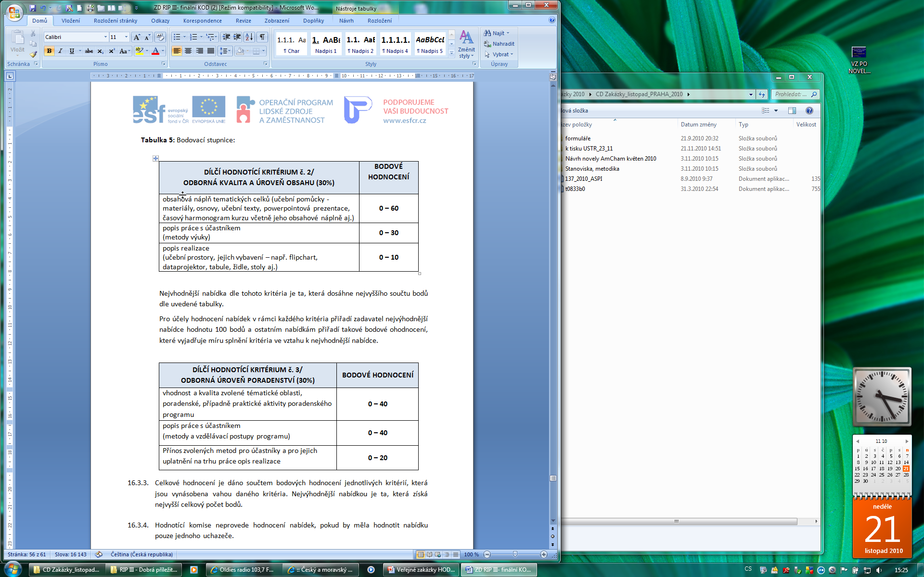
Hodnocení podle ekonomické výhodnosti

Slide 64
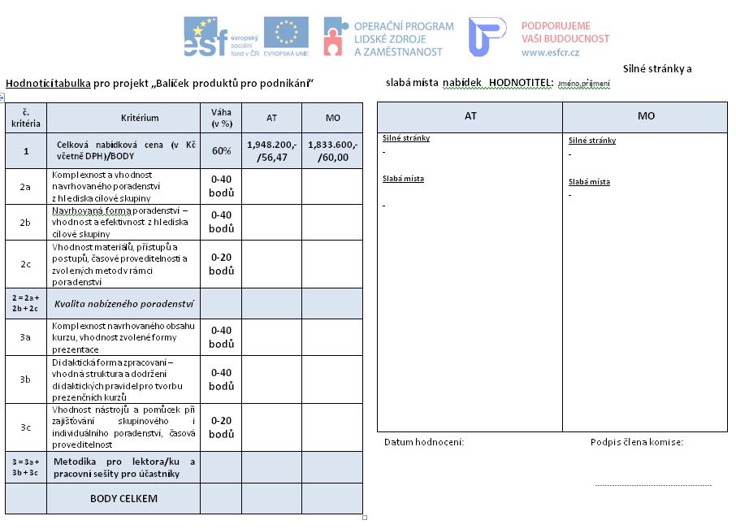
Jak postupovat transparentně ?
.

Slide 65
Rizika některých kritérií při bodování a hodnocení
  a) doba provedení díla (služby, staveb.prací, dodání zboží)
  Termín dodání, nebo realizace stavby může být nabídnut uchazečem zcela nereálný. Na rozdíl od mimořádně nízké ceny zde už zákon nenabízí žádnou ochranu zadavatele.
  Jediná možná ochrana je nastavit vysokou sankci za nedodržení termínu (to ale nejde dodatečně – musí být stanoveno v zadávacích podmínkách, nebo ve smlouvě) nebo o termín nesoutěžit !!
  b) souhrnné hodnocení souboru cen (spotřební koš, náhradní díly apod. – riziko deformace ceny)

Slide 66
Průběh hodnocení – multikriteriální
Uchazeč odhadne, které komodity budou v rámci plnění frekventované a které budou jen ojedinělé a ocení je tak, že ty, které budeme v rámci plnění požadovat nejvíce, budou mít cenu nejvyšší – a naopak.
Tím dosáhne toho, že ačkoli jeho složená cena byla nízká, zaplatíme v rámci plnění za nejčastěji využívané komodity cenu vysokou.
Ochrana : individuální ocenění a hodnocení každé položky, nebo definováním „spotřebního koše“.

Slide 67
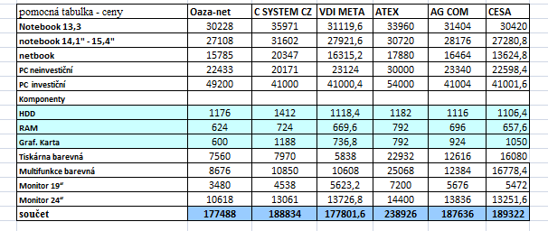
Průběh hodnocení - vícekriteriální
(

Slide 68
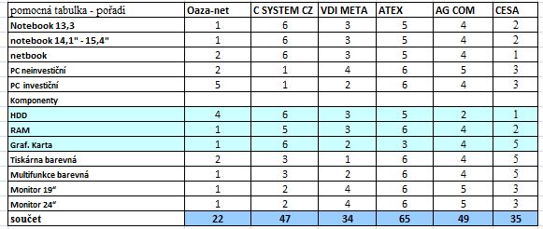
Průběh hodnocení - vícekriteriální
(

Slide 69
Hodnocení nabídek bodovací metodou
  3) Pro hodnocení nabídek použije hodnotící komise bodovací stupnici v rozsahu 0 až 100. Každé jednotlivé nabídce je dle dílčího kritéria přidělena bodová hodnota, která odráží úspěšnost příslušné nabídky v rámci dílčího kritéria. Pro číselně vyjádřitelná kritéria, pro která má nejvhodnější nabídka maximální hodnotu kritéria, například doba záruky, výše smluvní pokuty, získá hodnocená nabídka bodovou hodnotu, která vznikne násobkem 100 a poměru hodnoty nabídky k hodnotě nejvhodnější nabídky.

Slide 70
Nejčastější triky dodavatelů
(pokud zadavatel dovolí, nebo zapomene na obranu)
Nulové hodnoty kritérií (vzdálenost, rychlost aj.)
Nulové , nebo nulitní hodnoty v cenách (0,01 Kč)
Používání nereálných jednotek (0,016 hodin, 0,003 km) (určili jsme minimální hodnoty?)
Spřízněné firmy podávají více nabídek a podle situace po hodnocení odstupují (co s tím?)
e) Mimořádně nízké nabídkové ceny (§77 -povinnost)
Nesmíme zapomenout i na ošetření možnosti stejného hodnocení, nebo stejné ceny (řešení předem)

Slide 71
Nejčastější pochybení při hodnocení nabídek
Nezveřejnění nebo nedostatečný popis způsobu hodnocení (ÚOHS často ruší pro netransparentnost)
Netransparentní hodnotící kritéria (kvalita, kompatibilita, vhodnost určitého postupu apod.)
Netransparentní hodnocení nabídek (pouhé „obodování“ bez jakéhokoli zdůvodnění, bez jasných parametrů pro hodnocení, výrazné a zpětně neodůvodnitelné rozdíly mezi hodnocením jednotlivých členů komise – chybí možnost posouzení objektivity hodnocení při následné kontrole zadávacího řízení)

Slide 72
Nejčastější pochybení při hodnocení nabídek
Nedostatečná dokumentace (chybějící hodnotící tabulky jednotlivých členů komise, chybějící podpisy, chybějící nebo neúplně závazné dokumenty – protokol o jednání komise, zpráva o posouzení a hodnocení nabídek podle § 80 ZVZ)
Chyby v dokumentaci VZ (špatné součty, špatný přenos z dílčích tabulek do celkového hodnocení)
Nedostatečná archivace (pokud je zákonem předepsána a vyžadována konkrétní dokumentace k zadávacímu řízení, bude její absence považována za porušení principu trasparentnosti)

Slide 73
Postupy a chyby při hodnocení
Byly nabídky hodnoceny v souladu s původním zadáním a s § 79 ZVZ – kritéria, váha, způsob hodnocení a další požadavky ?
Častá porušení zejména z hlediska nedodržení původních zadávacích podmínek - např. nedodržení požadavků na smluvní úpravu některých požadavků, v průběhu hodnocení byly změněny nebo nedodrženy váhy kritérií, způsob hodnocení , nulové hodnoty apod.
KONTROLA: Nejnáročnější fáze kontroly – vyžaduje velmi detailní posouzení průběhu hodnocení a porovnání jednotlivých postupů.

Slide 74
Postupy a chyby při hodnocení
Byly použité postupy a metodika pro hodnocení nabídek skutečně transparentní ?
Často je použita vlastní, málo srozumitelná metodika, nebo metodika dle dřívější vyhlášky 240/2004 Sb. bez dalšího rozšíření - chybí nové postupy při hodnocení popis a porovnání hodnocení jednotlivých nabídek v rámci konkrétních kritérií.
KONTROLA: Vlastní úvaha v rámci posouzení - náročné na použití zdravého selského rozumu, pokud nechybí zcela. Nepřehánět !!!

Slide 75
Závěrečné výstupy zadávacího řízení
Protokol o jednání hodnotící komise dle § 75 odst. 5 ZVZ (popis jednání, posuzování a formálních požadavků – nepodjatost apod.).
Zpráva o posouzení a hodnocení nabídek s náležitostmi dle § 80 odst. 1 ZVZ. (seznam posuzovaných, případně vyřazených nabídek, popis a způsob hodnocení )
Písemná zpráva zadavatele s náležitostmi dle § 85 ZVZ (u všech zakázek, s výjimkou VZMR)
Seznam úkonů mezi zadavatelem a ostatními účastníky (pís.evidence) dle § 148 odst.3 ZVZ

Slide 76
Zpráva o posouzení a hodnocení nabídek - § 80
1) O posouzení a hodnocení nabídek pořídí hodnotící komise písemnou zprávu, která obsahuje seznam posouzených nabídek, seznam nabídek, které byly hodnotící komisí ze zadávacího řízení vyřazeny spolu s uvedením důvodu, popis způsobu hodnocení zbývajících nabídek s odůvodněním, výsledek hodnocení nabídek, popis hodnocení jednotlivých nabídek v rámci všech hodnotících kritérií a údaj o složení hodnotící komise.

Slide 77
Výběr nejvhodnější nabídky - § 81
4) Pokud si to veřejný zadavatel v zadávacích podmínkách vyhradil, může (ale pouze) VE zjednodušeném podlimitním řízení uveřejnit oznámení o výběru nejvhodnější nabídky do 5 pracovních dnů po rozhodnutí podle odst. 1 na profilu zadavatele. V takovém případě se oznámení o výběru nejvhodnější nabídky považuje za doručené všem dotčeným zájemcům a všem dotčeným uchazečům okamžikem uveřejnění na profilu zadavatele.
(! Pozor na náležitosti oznámení a rozhodnutí !)

Slide 78
!! Písemná zpráva zadavatele - § 85 !!
Zadavatel vyhotoví o každé nadlimitní veřejné zakázce písemnou zprávu.
Písemná zpráva musí obsahovat alespoň
a) identifikační údaje zadavatele, předmět veřejné zakázky a cenu sjednanou ve smlouvě,
b) zvolené zadávací řízení
c) identifikační údaje vybraného uchazeče, popřípadě uchazečů, odůvodnění výběru nejvhodnější nabídky a uvedení, jaká část veřejné zakázky má být plněna prostřednictvím subdodavatele,
d) identifikační údaje všech uchazečů a jejich nabídkovou cenu,

Slide 79
!! Písemná zpráva zadavatele - § 85 !!
e) identifikační údaje zájemců či uchazečů, kteří byli vyloučeni z účasti v zadávacím řízení a odůvodnění jejich vyloučení, popřípadě ident. údaje zájemců, jež nebyli vyzváni k podání nabídky a odůvodnění,
f) odůvodnění vyloučení uchazeče, jehož nabídka obsahovala mimořádně nízkou nabídkovou cenu, došlo-li k takovému vyloučení,
4) Písemnou zprávu zadavatel uveřejní na profilu zadavatele nejpozději do 15 dnů od ukončení zadávacího řízení. (NUTNO kontrolovat i obsah)

Slide 80
Uveřejňování smluv, výše skutečně uhrazené ceny a seznamu subdodavatelů- § 147a
2) Veřejný zadavatel uveřejní podle odstavce 1 písmene a) celé znění smlouvy nebo rámcové smlouvy do 15 dnů od jejího uzavření. Pokud veřejný zadavatel postupoval podle § 89 odst. 3 věty druhé (rámcová smlouva s více dodavateli), uveřejní přílohy rámcové smlouvy do 15 dnů od skončení účinnosti rámcové smlouvy. Veřejný zadavatel neuveřejnění informace, u kterých to vyžaduje ochrana informací a údajů podle zvláštních právních předpisů.

Slide 81
Uveřejňování smluv, výše skutečně uhrazené ceny a seznamu subdodavatelů- § 147a
Povinnost podle odstavce 1 písm. a) se nevztahuje na
- smlouvy na veřejné zakázky malého rozsahu, jejichž cena nepřesáhne 500 000 Kč bez DPH,
- smlouvy na veřejné zakázky, u nichž veřejný zadavatel postupoval v souladu s § 18 odst. 1 písm. a), odst. 2 písm. a) a c), odst. 3 písm. e) a odst. 4 písm. d). (výjimky vyjmenované – OB)
3) Výši skutečně uhrazené ceny za plnění veřejné zakázky podle odstavce 1 písmene b) uveřejní veřejný zadavatel nejpozději do 90 dnů od splnění smlouvy.

Slide 82
Uveřejňování výše skutečně uhrazené ceny - §147a
U smlouvy, jejíž doba plnění přesahuje 1 rok, uveřejní veřejný zadavatel nejpozději do 31. března následujícího kalendářního roku cenu uhrazenou za plnění veřejné zakázky v předchozím kalendářním roce.
Povinnost uveřejnit výši skutečně uhrazené ceny za plnění veřejné zakázky se nevztahuje na
a) veřejné zakázky malého rozsahu, (bez omezení)
b) veřejné zakázky, u nichž veřejný zadavatel postupoval v souladu s § 18 odst. 1 písm. a), odst. 2 písm. a) a c), odst. 3 písm. e) a odst. 4 písm. d). (výjimky – OB)

Slide 83
Uveřejňování subdodavatelů- § 147a
4) Dodavatel předloží veřejnému zadavateli seznam subdodavatelů podle odstavce 1 písmene c), ve kterém uvede subdodavatele, jímž za plnění subdodávky uhradil více než 10 % nebo v případě významné veřejné zakázky více než 5 %
a) z celkové ceny veřejné zakázky, nebo
b) z části ceny veřejné zakázky uhrazené veřejným zadavatelem v jednom kalendářním roce, pokud doba plnění veřejné zakázky přesahuje 1 rok.

Slide 84
Uveřejňování seznamu subdodavatelů- § 147a
5) Dodavatel předloží seznam subdodavatelů podle odstavce 1 písmene c) nejpozději do
a) 60 dnů od splnění smlouvy, nebo
b) 28. února následujícího kalendářního roku v případě, že plnění smlouvy přesahuje 1 rok.
Má-li subdodavatel formu akciové společnosti, je přílohou seznamu i seznam vlastníků akcií, jejichž souhrnná jmenovitá hodnota přesahuje 10 % základního kapitálu, vyhotovený ve lhůtě 90 dnů před dnem předložení seznamu subdodavatelů.

Slide 85
Uveřejňování seznamu subdodavatelů- § 147a
Veřejný zadavatel uveřejní seznam subdodavatelů dle odst.1 písm.c) nejpozději do
a) 90 dnů od splnění smlouvy (T + 30 dnů), nebo
b) 31. března následujícího kalendářního roku v případě, že plnění smlouvy přesahuje 1 rok.
Povinnosti podle odstavců 4 a 5 se nevztahují na
a) veřejné zakázky malého rozsahu,
b) veřejné zakázky, u nichž veřejný zadavatel postupoval v souladu s § 18 odst. 1 písm. a), odst. 2 písm. a) a c), odst. 3 písm. e) a odst. 4 písm. d).

Slide 86
Uveřejňování smluv, výše skutečně uhrazené ceny a seznamu subdodavatelů- § 147a
8) Strukturu údajů pro uveřejnění výše skutečně uhrazené ceny za plnění veřejné zakázky a podrobnosti uveřejnění smlouvy uzavřené na veřejnou zakázku a uveřejnění seznamu subdodavatelů stanoví vyhláška 133/2012 Sb.
Bude nutné dát všechny nové povinnosti dodavatelů do smluv (zejména u těch, které byly uzavřeny po 1.4.2012, ale nestanoví žádnou povinnost ve smyslu § 147a), zákon sám nestanoví sankci (mimo § 120a) pro dodavatele, který svoje povinnosti zanedbá….

Slide 87
Nálezy a zjištění z auditů EK:
neoprávněné zkrácení lhůt pro podání žádosti o účast, či lhůty pro podání nabídky: EK aplikuje korekci 25 % dle bodu 2 COCOF 07/0037-03 (dále jen „COCOF“),
požadavek na znalost českého jazyka: příjemce u VZ na služby v kvalifikaci požadoval znalost českého jazyka u všech členů týmu –25% korekce dle bodu 7 COCOF
netransparentní hodnotící kritérium: příjemci nestanoví v ZD dostatečným způsobem způsob hodnocení a preference zadavatele u subjektivních hodnotících kritérií – často i nejpřísnější 25% korekci dle b.5 COCOF,

Slide 88
Nálezy a zjištění z auditů EK:
požadavek na zkušenost s fondy EU: tento kvalifikační předpoklad vždy velmi problematický.
podstatná změna smlouvy: velmi často příjemci hodnotí délku realizace projektu (či výši sankcí), ale po podpisu smlouvy dochází k uzavírání dodatků s prodloužením doby realizace, či k akceptování zpoždění s realizací. Dodatečná argumentace je velmi obtížná a nebývá zpravidla ze strany EK akceptována –25% korekce,
nezákonné kvalifikační předpoklady: příjemce požadoval po uchazeči předložení čestného prohlášení ohledně bezdlužnosti vůči zadavateli – EK 25% korekce.

Slide 89
Nálezy a zjištění z auditů EK:
Neoprávněné dělení, nebo spojování VZ: považováno za diskriminační postup = 25 % korekce.
Současná judikatura ÚOHS, NSS a KS v Brně:
posuzování požadavku na obalovnu živičných směsí – viz KS sp.zn. 62 Af 74/2010 – nutno používat závěry soudu i u obdobných požadavků na dispozici určitým zařízením, technickým útvarem apod.
certifikáty ISO před novelou: viz rozh. ÚOHS-S8/2011, k nezákonnosti ISO 14001 u služeb viz ÚOHS-R43/2011,
požadavek na zkušenosti s rekonstrukcí stavby zapsané v Ústředním seznamu kulturních památek (jen) ČR diskriminační ÚOHS-S323/2008/VZ-2055/2009/540/PVé,

Slide 90
Nálezy a zjištění z auditů EK:
Jakýkoliv kvalifikační požadavek, který neodpovídá taxativně vyjmenovaným kvalifikačním předpokladům, je nutné považovat za nezákonný – zadavatelé si často vytváří požadavky nad rámec zákona, které klasifikují jako „jiné požadavky na nabídku“ dle § 44 odst. 3 písm.j),
Zadavatelé v uveřejnění ve Věstníku VZ pouze odkazují na ZD dostupnou na profilu zadavatele, přestože § 50 odst.2 ZVZ požaduje uvedení údajů přímo v uveřejnění. Dále dle novelizovaného § 78 odst. 6 ZVZ je zadavatel povinen uvést v oznámení o zahájení dílčí hodnotící kritéria a jejich váhu - i přesto zadavatelé nadále pouze odkazují na zadávací dokumentaci, čímž porušují ZVZ.

Slide 91
Nálezy a zjištění z auditů EK:
Další deklarovaná stanoviska ředitelky PCO:
argument, že VZ přezkoumal Úřad pro ochranu hospodářské soutěže, a to bez závěrů , není považován za relevantní,
argument, že v zadávacím řízení nebyly podány námitky, není považován za relevantní,
argument, že v době zadávání VZ aplikovaná judikatura neexistovala, není považován za relevantní,
argument, že oproti předpokládané hodnotě VZ se ušetřilo X mil. Kč, není považován za relevantní,
argument, že zvítězil uchazeč s nejnižší nabídkou, není vždy považován za relevantní.

Slide 92

Nenechte se otrávit…hůř už nebude

Slide 93
K O N E C
Děkuji za pozornost
?? DOTAZY ??

